Slide 1
კოსმოსური მიკროტალღური ფონი
დემეტრე ნოზაძე

Slide 2
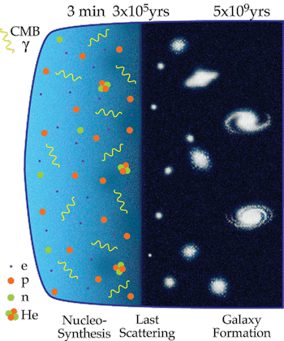
კოსმოსური მიკროტალღური ფონი, ასევე ცნობილი როგორც რელიქტური გამოსხივება, არის მიკროტალღური გამოსხივება რომელიც ავსებს მთლიან სივრცეს დაკვირვებად სამყაროში. ჩვეულებრივი ტელესკოპით მისი დანახავა ვერ ხერხდება თუმცა საკმარისად სენსიტიური რადიოტელესკოპი აღიქვამს მკრთალ ფონურ ნათებას რომელიც არ არის დამოკიდებული ვარსკვლავებზე და სხვა მნათობებზე
კმფ არის მთავარი მტკიცებულება სამყაროს წარმოშობის დიდი აფეთქების მოდელის. ამ მოდელში ახალგაზრდა სამყარო სავსე იყო სუბ-ატომური ნაწილაკების პლაზმით შექმნილი ნისლით. სამყაროს გაფართოებასთან ერთად პლაზმა გაგრილდა და პროტონებმა და ელექტრონებმა შეძლეს წყალბადის ატომის შექმნა. პლაზმასგან განსხვავებით ამ ატომებს არ შეეძლოთ თერმული გამოსხივების გაფანტვა რის გამოც სამყარო გამჭირვალე გახდა.
რეკომბინაციის ეპოქაში ფოტონებს მიეცათ თავისუფლად გადაადგილების საშუალება. თუმცა სამყაროს გაფართოებიდან გამომდინარე მათი ენერგია შემცირდა. უკანასკნელი გაფანტვის ზედაპირი არის ზღვარი რაც ჩვენ შეგვიძლია დავინახოთ ამ ეპოქიდან მომავალი ფოტონების წყალობით

Slide 3
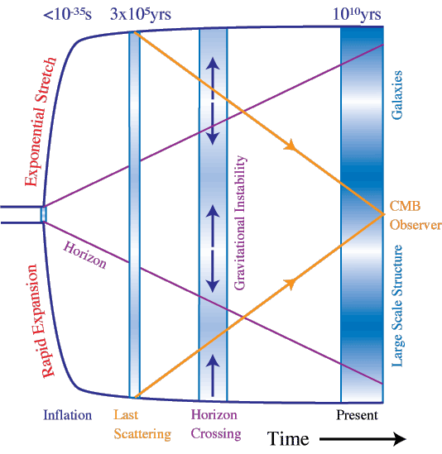
სამყაროს გაფართოებიდან გამომდინარე კმფ ამჟამად ძალიან ცივია , დაახლოებით 3 გრადუსი აბსოლუტური ნულიდან და მისი ტალღის სიგრძე ხილული სპექტრიდან მიკროტალღურში „გადაიწელა“. კმფ მეტწილად ერთგვაროვანია თუმცა არსებობს მცირე ვარიაცები დაკვირვებულ ტემპერატურებში. ეს განსხვავევა გვაძლევს საშუალებას ავხსნათ ისეთი სტრუქტურების შექმნა როგორებიც გალაქტიკებია. ერთი თეორიის მიხედვით სწრაფი გაფართოების პერიოდში მცირე ზომის ფლუქტუაცია ნაწილაკთა სუპში კოსმოსურ პროპორციებზე იწელება. დროთა განმავლობაში მატერია ვარდება სამყაროს სიმკვრივის ნაოჭებში და უფრო და უფრო მძიმე სხეულები იქმნება. მომენტი როდესაც ეს ხდება მჭიდროდაა დაკავშირებული ჰორიზონტის კოსმოლოგიურ ცნებასთან.
ფონური გამოსხივების გამოსადეგი თვისება გვაძლევს საშუალებას ფართოდ გამიჯნულ კუთხეებით დაკვირვებისას, ნაოჭების იმდენად დიდ მასშტაბებზე წარმოჩენას რომ მათში მატერიის ჩავარდნა ჯერ არ მომხდარა, ანუ პირველყოფილი ნაოჭების დანახვის შესაძლებლობას.

Slide 4
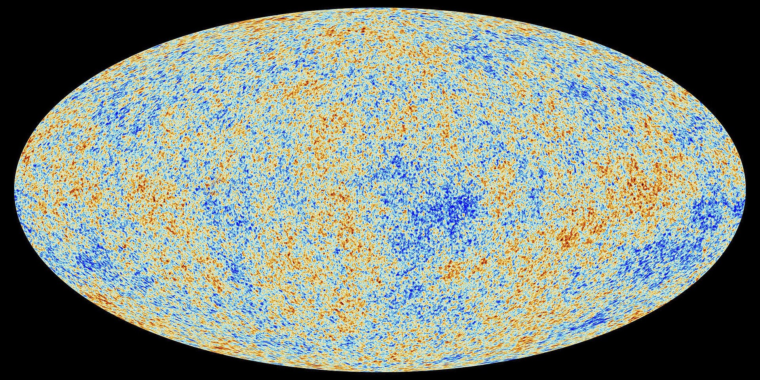
ცაზე ანისოტროპიის გადანაწილებას აქვს სიხშირული კომპონენტები რომლებიც შეიძლება გამოიხატოს ძალის სპექტრით რომელიც ავლენს პიკების და პლატოების მიმდევრობებს. ეს პიკები გვაძლევენ მნიშვნელოვან ინფორმაციას ახალგაზრდა სამყაროს ფიზიკურ თვისებებზე: პირველი პიკი განსაზღვრავს სამყაროს საერთო გამრუდებას, ხოლო მეორე და მესამე შესაბამისად მატერიის და ბნელი მატერიის სიმკვრივეს,

Slide 5
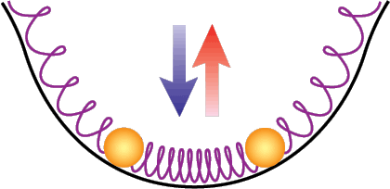
ის რასაც მცირე მასშტაბებზე ვხედავთ რეალურად არის ხმა. ფოტონები იქცევიან როგორც აირი. ისინი ატარებენ ხმის ტალღებს როცა გრავიტაცია ცდილობს შეკუმშოს აირი და წნევა ხელს უშლის. მიზეზი რის გამოც ჩვენ მას ვხედავთ არის ის რომ შეკუმშული აირი ცხელდება. ჩვენ ხმის ტალღებს ვხედავთ როგორც ცივ და ცხელ წერტილებს ცაში.

Slide 6
კოსმოსური მიკროტალღური რადიაცია არის პირველყოფილი სინათლე რომელიც სამყაროს ყველა წერტილს ავსებს.

